Slide 1
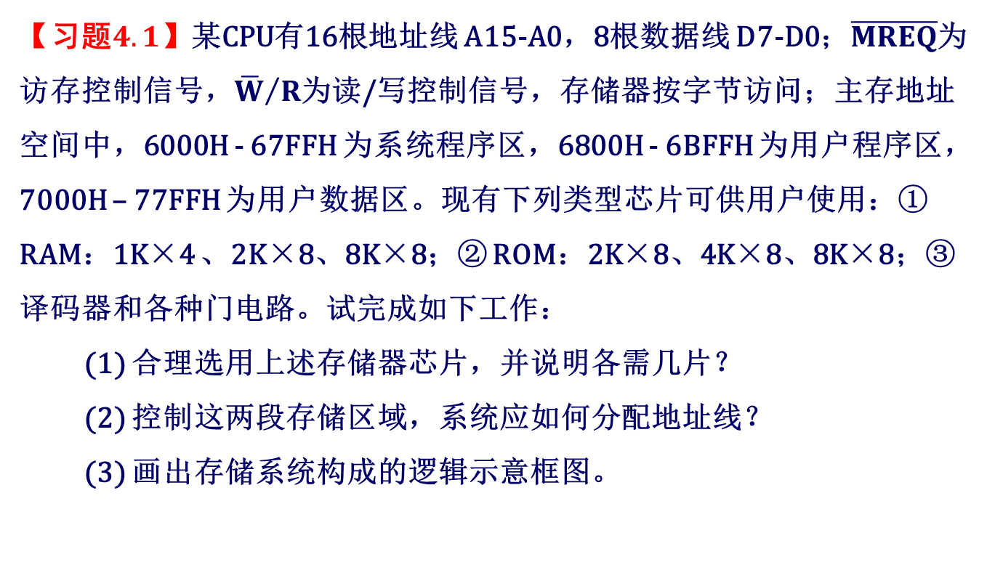
第4章习题
【习题$4.1$】某CPU有16根地址线 A15-A0，8根数据线 D7-D0；$\overline{MREQ}$为访存控制信号，${\overline{W}}/R$为读/写控制信号，存储器按字节访问；主存地址空间中，6000H - 67FFH 为系统程序区，6800H - 6BFFH 为用户程序区，7000H – 77FFH 为用户数据区。现有下列类型芯片可供用户使用：① RAM：1K×4 、2K×8、8K×8；② ROM：2K×8、4K×8、8K×8；③ 译码器和各种门电路。试完成如下工作：
(1) 合理选用上述存储器芯片，并说明各需几片？
(2) 控制这两段存储区域，系统应如何分配地址线？
(3) 画出存储系统构成的逻辑示意框图。

Slide 2
第4章习题
【解】(1) 系统程序存放在ROM中，地址空间为：6000H - 67FFH，大小为800H字节，即2K×8，因此系统程序区选用1片2K×8的ROM；
用户程序存放在RAM中，地址空间为：6800H - 6BFFH，大小为400H字节，即1K×8，因此用户程序区选用2片1K×4的RAM；
用户数据存放在RAM中，地址空间为：7000H – 77FFH，大小为800H字节，即2K×8，因此用户数据区选用1片2K×8的RAM；
(2) 由于上述存储区域最大的是2K×8，因此每个区域最多需要11根地址线（2¹¹=2K）做为片内地址，可以分配地址A10-A0。
然后剩余的 A15-A11地址线用作片选信号，具体片选地址分配情况如下：

Slide 3
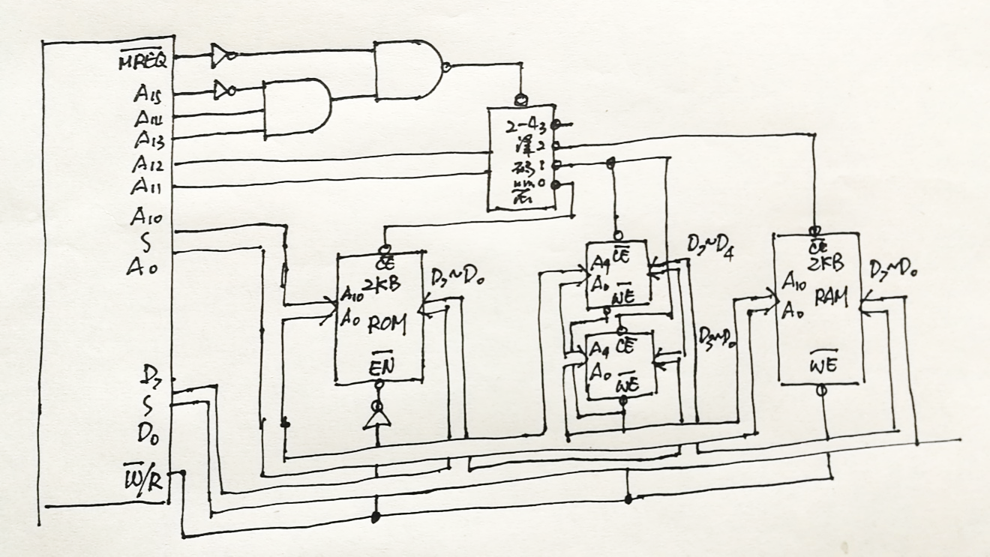
第4章习题
A15 A14 A13 A12 A11
系统程序区 6000H - 67FFH 0 1 1 0 0
用户程序区 6800H – 6BFFH 0 1 1 0 1
用户数据区 7000H – 77FFH 0 1 1 1 0
(3)

